Slide 1
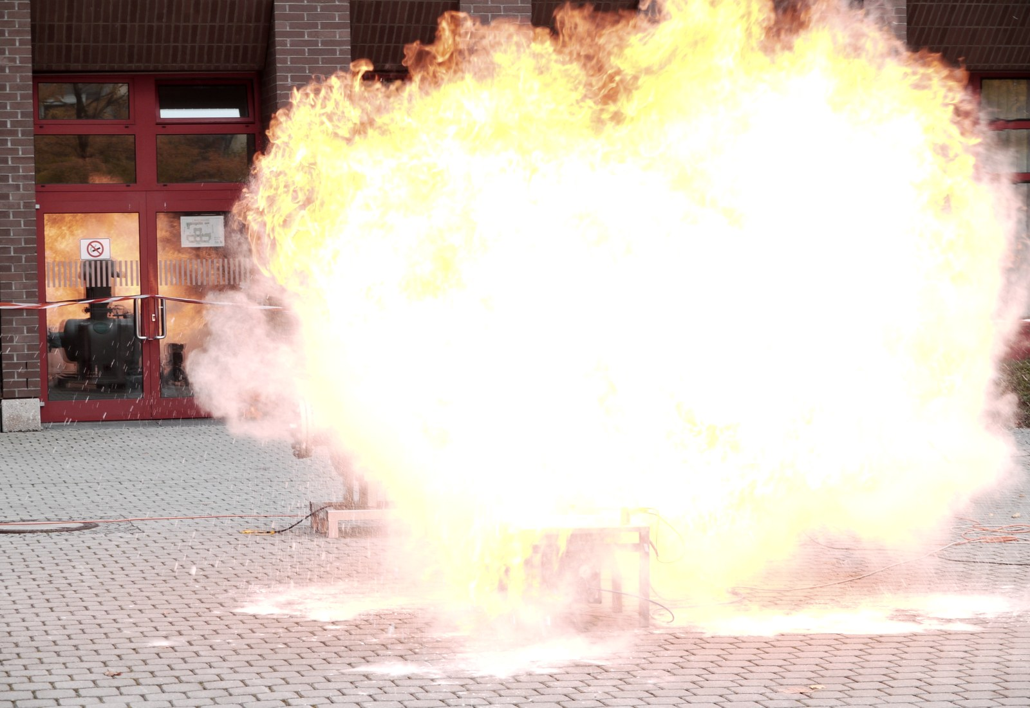
TRAINING
МОДУЛЬ 3
Аспирация,
пневмотранспорт
и удаление пыли
Вытяжка не «опция». Отключить её — значит
собрать топливо для взрыва
Курс: рабочий по обслуживанию объектов
МОДУЛЬ 3 · ТЕМА 3.3
01 / 10

Slide 2
Содержание
//01
Как устроена аспирация
//02
Пневмотранспорт
//03
Пылевой взрыв
//04
Засоры и вскрытие
//05
Заземление
МОДУЛЬ 3 · ТЕМА 3.3
02 / 10

Slide 3
Забрать пыль там, где она рождается
01
02
Укрытие
Воздуховод
Местный отсос у пересыпа и машины.
Несёт пыль к очистке.
03
04
Вентилятор
Фильтр / циклон
Тяга системы.
Отделяет пыль. Сам может гореть и взрываться.
МОДУЛЬ 3 · ТЕМА 3.3
03 / 10

Slide 4
Когда аспирация уже не работает
01
Утечка пыли, засор, мёртвый вентилятор или фильтр.
02
Отключённые укрытия, отложения в трубах.
03
Смотреть шум, вибрацию, перепад давления, выгрузку.
04
Падение эффективности, перегрев, частые засоры — руководителю.
05
Самовольно аспирацию не отключают.
МОДУЛЬ 3 · ТЕМА 3.3
04 / 10

Slide 5
Пневмотранспорт
01
02
Риски
Выброс
Пыление, засор, давление или разрежение, статика, разрыв вставки.
Открыть соединение под давлением — продукт в лицо.
03
04
Нельзя
Надо
Прочищать не тем способом, открывать живую линию.
Сообщить о засоре, утечке, повреждении трубы.
МОДУЛЬ 3 · ТЕМА 3.3
05 / 10

Slide 6
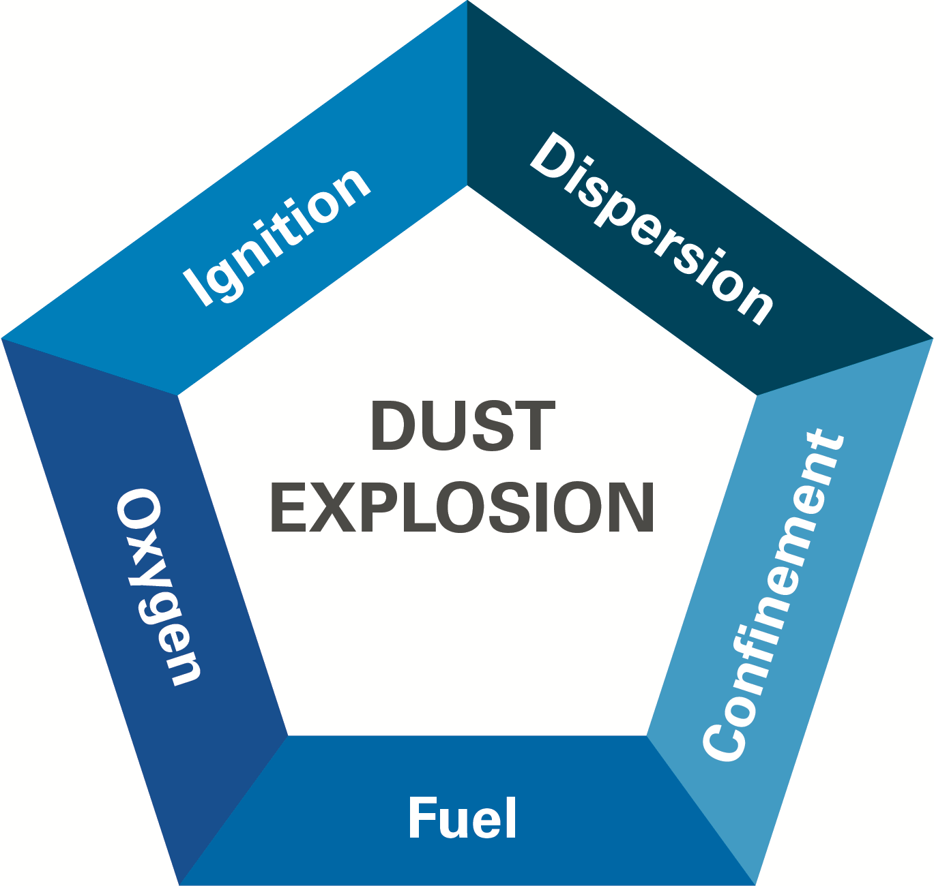
Пыль взрывается
Зерно, мука, органика во взвеси + искра + отложения.
Не поднимать облако уборкой.
Не искрить и не жечь.
Неисправная аспирация и слой пыли — сразу сообщение.
МОДУЛЬ 3 · ТЕМА 3.3
06 / 10

Slide 7
Вскрытие фильтра и трубы
01
Сначала останов, изоляция энергии.
02
Нет давления, разрежения и движения материала.
03
Крышка под давлением бьёт пылью в лицо.
04
Вскрывают уполномоченные по процедуре.
05
Заземление не отсоединять. Искра и гарь — не лезть в электрику.
МОДУЛЬ 3 · ТЕМА 3.3
07 / 10

Slide 8
Правила пыли
01
02
03
Тяга
Признаки
Вскрытие
Аспирация включена, не самовольно.
Утечка, шум вентилятора, засор.
Только после изоляции.
04
05
06
Облако
Перемычки
Фильтр
Не поднимать, огонь не применять.
Заземление не снимать.
Сам может стать очагом.
МОДУЛЬ 3 · ТЕМА 3.3
08 / 10

Slide 9
Дальше — сушилка, дробилка,
сепаратор, силос.
Тема 3.4
МОДУЛЬ 3 · ТЕМА 3.3
09 / 09

Slide 10
Нет тяги — пыль остаётся.
Пыль остаётся — взрыв ближе.
МОДУЛЬ 3 · ТЕМА 3.3
10 / 10

